Slide 1
多级缓存
亿级流量的缓存方案

Slide 2




传统缓存的问题
传统的缓存策略一般是请求到达Tomcat后，先查询Redis，如果未命中则查询数据库，存在下面的问题：
请求要经过Tomcat处理，Tomcat的性能成为整个系统的瓶颈
Redis缓存失效时，会对数据库产生冲击
查询缓存
未命中，
查询数据库

Slide 3






多级缓存方案
多级缓存就是充分利用请求处理的每个环节，分别添加缓存，减轻Tomcat压力，提升服务性能：
浏览器客户端缓存
nginx缓存
未命中查询
Redis
进程缓存
未命中
Redis缓存未命中
查询tomcat
本地缓存
进程缓存

Slide 4
多级缓存方案
用作缓存的Nginx是业务Nginx，需要部署为集群，再有专门的Nginx用来做反向代理：
浏览器客户端缓存
nginx缓存
未命中查询
Redis
进程缓存
未命中
Redis缓存未命中
查询tomcat
反向代理
进程缓存
本地缓存

Slide 5
多级缓存方案
用作缓存的Nginx是业务Nginx，需要部署为集群，再有专门的Nginx用来做反向代理：
浏览器客户端缓存
nginx缓存
未命中查询
Redis
进程缓存
未命中
Redis缓存未命中
查询tomcat
反向代理
本地缓存
进程缓存
1
JVM进程缓存
2
Lua语法入门
3
实现多级缓存
4
缓存同步策略

Slide 6
JVM进程缓存
Lua语法入门
多级缓存
缓存同步策略

Slide 7
浏览器客户端缓存
nginx缓存
未命中
Redis缓存
未命中
进程缓存
未命中
反向代理
进程缓存
本地缓存

Slide 8
JVM进程缓存
01
导入商品案例
初识Caffeine
实现进程缓存

Slide 9
导入商品案例
初识Caffeine
实现进程缓存

Slide 10

导入商品管理案例
参考课前资料提供的文档来导入案例：

Slide 11
导入商品案例
初识Caffeine
实现进程缓存

Slide 12
本地进程缓存
缓存在日常开发中启动至关重要的作用，由于是存储在内存中，数据的读取速度是非常快的，能大量减少对数据库的访问，减少数据库的压力。我们把缓存分为两类：
分布式缓存，例如Redis：
优点：存储容量更大、可靠性更好、可以在集群间共享
缺点：访问缓存有网络开销
场景：缓存数据量较大、可靠性要求较高、需要在集群间共享
进程本地缓存，例如HashMap、GuavaCache：
优点：读取本地内存，没有网络开销，速度更快
缺点：存储容量有限、可靠性较低、无法共享
场景：性能要求较高，缓存数据量较小

Slide 13
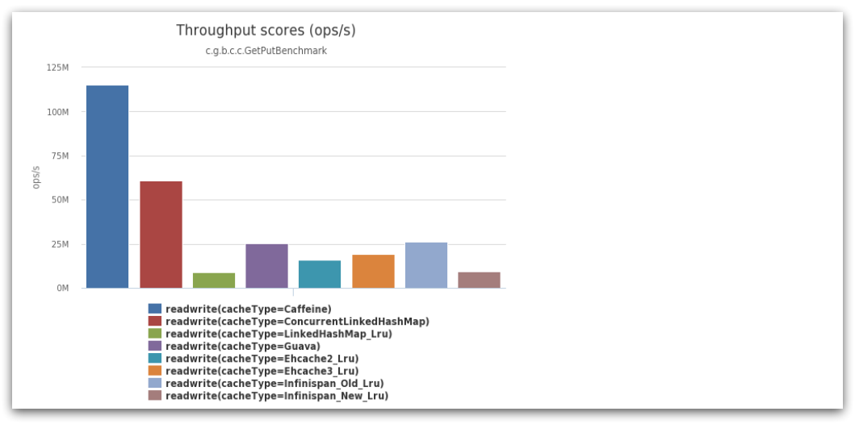
本地进程缓存
Caffeine是一个基于Java8开发的，提供了近乎最佳命中率的高性能的本地缓存库。目前Spring内部的缓存使用的就是Caffeine。GitHub地址：https://github.com/ben-manes/caffeine

Slide 14
Caffeine示例
可以通过item-service项目中的单元测试来学习Caffeine的使用：
@Test void testBasicOps() { // 创建缓存对象 Cache<String, String> cache = Caffeine.newBuilder().build(); // 存数据 cache.put("gf", "迪丽热巴"); // 取数据，不存在则返回null String gf = cache.getIfPresent("gf"); System.out.println("gf = " + gf); // 取数据，包含两个参数：
// 参数一：缓存的key
// 参数二：Lambda表达式，表达式参数就是缓存的key，方法体是查询数据库的逻辑
// 优先根据key查询JVM缓存，如果未命中，则执行参数二的Lambda表达式 String defaultGF = cache.get("defaultGF", key -> { // 这里可以去数据库根据 key查询value return "柳岩"; }); System.out.println("defaultGF = " + defaultGF); }

Slide 15
Caffeine示例
Caffeine提供了三种缓存驱逐策略：
基于容量：设置缓存的数量上限
基于时间：设置缓存的有效时间
基于引用：设置缓存为软引用或弱引用，利用GC来回收缓存数据。性能较差，不建议使用。
在默认情况下，当一个缓存元素过期的时候，Caffeine不会自动立即将其清理和驱逐。而是在一次读或写操作后，或者在空闲时间完成对失效数据的驱逐。
// 创建缓存对象 Cache<String, String> cache = Caffeine.newBuilder() .maximumSize(1) // 设置缓存大小上限为 1 .build();
// 创建缓存对象 Cache<String, String> cache = Caffeine.newBuilder() .expireAfterWrite(Duration.ofSeconds(10)) // 设置缓存有效期为 10 秒，从最后一次写入开始计时 .build();

Slide 16
导入商品案例
初识Caffeine
实现进程缓存

Slide 17
实现商品的查询的本地进程缓存
利用Caffeine实现下列需求：
给根据id查询商品的业务添加缓存，缓存未命中时查询数据库
给根据id查询商品库存的业务添加缓存，缓存未命中时查询数据库
缓存初始大小为100
缓存上限为10000

Slide 18
Nginx + Lua
Tomcat + Java
浏览器客户端缓存
nginx缓存
未命中
Redis缓存
未命中
进程缓存
未命中
反向代理
进程缓存
本地缓存

Slide 19
Lua语法入门
02
初识Lua
变量和循环
条件控制、函数

Slide 20
初识Lua
变量和循环
条件控制、函数

Slide 21
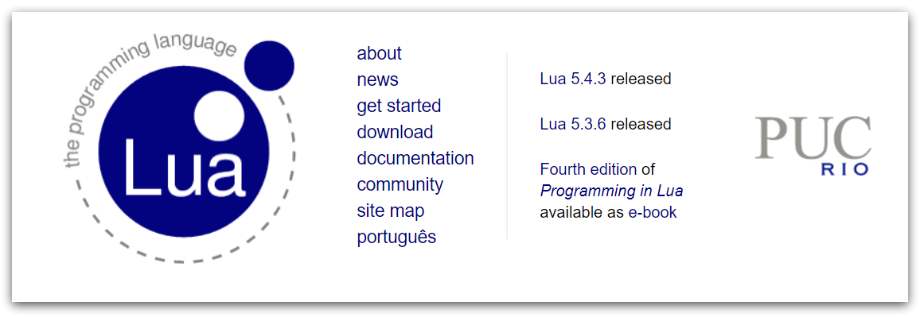
初识Lua
Lua 是一种轻量小巧的脚本语言，用标准C语言编写并以源代码形式开放， 其设计目的是为了嵌入应用程序中，从而为应用程序提供灵活的扩展和定制功能。官网：https://www.lua.org/

Slide 22

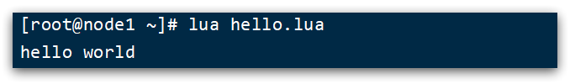
HelloWorld
在Linux虚拟机的任意目录下，新建一个hello.lua文件
添加下面的内容
运行
print("Hello World!")

Slide 23
初识Lua
变量和循环
条件控制、函数

Slide 24
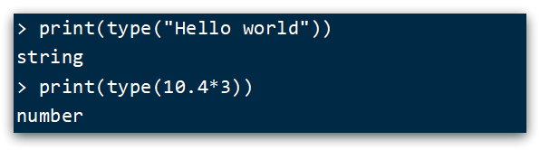
数据类型
数据类型 | 描述
nil | 这个最简单，只有值nil属于该类，表示一个无效值（在条件表达式中相当于false）。
boolean | 包含两个值：false和true
number | 表示双精度类型的实浮点数
string | 字符串由一对双引号或单引号来表示
function | 由 C 或 Lua 编写的函数
table | Lua 中的表（table）其实是一个"关联数组"（associative arrays），数组的索引可以是数字、字符串或表类型。在 Lua 里，table 的创建是通过"构造表达式"来完成，最简单构造表达式是{}，用来创建一个空表。
可以利用type函数测试给定变量或者值的类型：

Slide 25
变量
Lua声明变量的时候，并不需要指定数据类型：
访问table：
-- 声明字符串
local str = 'hello'
-- 字符串拼接可以使用 ..
local str2 = 'hello' .. 'world'
-- 声明数字
local num = 21
-- 声明布尔类型
local flag = true
-- 声明数组 key为索引的 table
local arr = {'java', 'python', 'lua'}
-- 声明table，类似java的map
local map = {name='Jack', age=21}
-- 访问数组，lua数组的角标从1开始
print(arr[1])
-- 访问table
print(map['name'])
print(map.name)

Slide 26
循环
数组、table都可以利用for循环来遍历：
遍历数组：
遍历table：
-- 声明数组 key为索引的 table
local arr = {'java', 'python', 'lua'}
-- 遍历数组
for index,value in ipairs(arr) do
print(index, value)
end
-- 声明map，也就是table
local map = {name='Jack', age=21}
-- 遍历table
for key,value in pairs(map) do
print(key, value)
end

Slide 27
初识Lua
变量和循环
条件控制、函数

Slide 28
函数
定义函数的语法：
例如，定义一个函数，用来打印数组：
function 函数名( argument1, argument2..., argumentn)
-- 函数体
return 返回值
end
function printArr(arr)
for index, value in ipairs(arr) do
print(value)
end
end

Slide 29
条件控制
类似Java的条件控制，例如if、else语法：
与java不同，布尔表达式中的逻辑运算是基于英文单词：
if(布尔表达式)
then
--[ 布尔表达式为 true 时执行该语句块 --]
else
--[ 布尔表达式为 false 时执行该语句块 --]
end
操作符 | 描述 | 实例
and | 逻辑与操作符。 若 A 为 false，则返回 A，否则返回 B。 | (A and B) 为 false。
or | 逻辑或操作符。 若 A 为 true，则返回 A，否则返回 B。 | (A or B) 为 true。
not | 逻辑非操作符。与逻辑运算结果相反，如果条件为 true，逻辑非为 false。 | not(A and B) 为 true。

Slide 30
自定义函数，打印table
需求：自定义一个函数，可以打印table，当参数为nil时，打印错误信息

Slide 31
多级缓存
03
安装OpenResty
OpenResty快速入门
请求参数处理
查询Tomcat
Redis缓存预热
查询Redis缓存
Nginx本地缓存

Slide 32
安装OpenResty
OpenResty快速入门
请求参数处理
查询Tomcat
Redis缓存预热
查询Redis缓存
Nginx本地缓存

Slide 33

初识OpenResty
OpenResty® 是一个基于 Nginx的高性能 Web 平台，用于方便地搭建能够处理超高并发、扩展性极高的动态 Web 应用、Web 服务和动态网关。具备下列特点：
具备Nginx的完整功能
基于Lua语言进行扩展，集成了大量精良的 Lua 库、第三方模块
允许使用Lua自定义业务逻辑、自定义库
官方网站： https://openresty.org/cn/

Slide 34

初识OpenResty
安装OpenResty可以参考课前资料：

Slide 35
安装OpenResty
OpenResty快速入门
请求参数处理
查询Tomcat
Redis缓存预热
查询Redis缓存
Nginx本地缓存

Slide 36
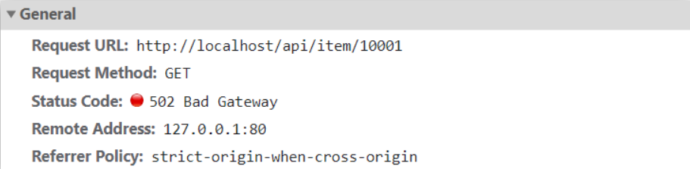
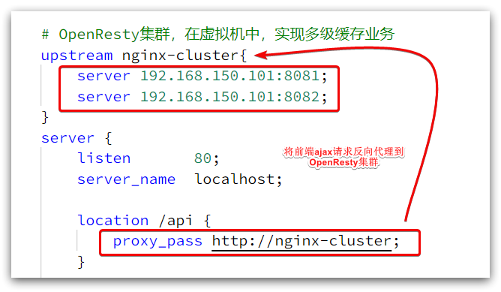
OpenResty快速入门，实现商品详情页数据查询
商品详情页面目前展示的是假数据，在浏览器的控制台可以看到查询商品信息的请求：
而这个请求最终被反向代理到虚拟机的OpenResty集群：
需求：在OpenResty中接收这个请求，并返回一段商品的假数据。

Slide 37
步骤一：修改nginx.conf文件
在nginx.conf的http下面，添加对OpenResty的Lua模块的加载：
在nginx.conf的server下面，添加对/api/item这个路径的监听：
# 加载lua 模块
lua_package_path "/usr/local/openresty/lualib/?.lua;;";
# 加载c模块
lua_package_cpath "/usr/local/openresty/lualib/?.so;;";
location /api/item {
# 响应类型，这里返回json
default_type application/json;
# 响应数据由 lua/item.lua这个文件来决定
content_by_lua_file lua/item.lua;
}

Slide 38
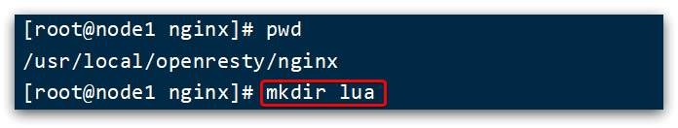
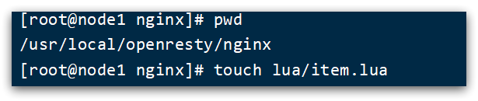
步骤二：编写item.lua文件
在nginx目录创建文件夹：lua
在lua文件夹下，新建文件：item.lua
内容如下：
重新加载配置
-- 返回假数据，这里的ngx.say()函数，就是写数据到Response中
ngx.say('{"id":10001,"name":"SALSA AIR}')
nginx -s reload

Slide 39
安装OpenResty
OpenResty快速入门
请求参数处理
查询Tomcat
Redis缓存预热
查询Redis缓存
Nginx本地缓存

Slide 40
OpenResty获取请求参数
OpenResty提供了各种API用来获取不同类型的请求参数：
参数格式 | 参数示例 | 参数解析代码示例
路径占位符 | /item/1001
请求头 | id：1001 | -- 获取请求头，返回值是table类型 local headers = ngx.req.get_headers()
Get请求参数 | ?id=1001 | -- 获取GET请求参数，返回值是table类型 local getParams = ngx.req.get_uri_args()
Post表单参数 | id=1001 | -- 读取请求体 ngx.req.read_body() -- 获取POST表单参数，返回值是table类型 local postParams = ngx.req.get_post_args()
JSON参数 | {"id": 1001} | -- 读取请求体 ngx.req.read_body() -- 获取body中的json参数，返回值是string类型 local jsonBody = ngx.req.get_body_data()
# 1.正则表达式匹配：
location ~ /item/(\d+) {
content_by_lua_file lua/item.lua;
}
-- 2. 匹配到的参数会存入ngx.var数组中，
-- 可以用角标获取
local id = ngx.var[1]

Slide 41
获取请求路径中的商品id信息，拼接到json结果中返回
在查询商品信息的请求中，通过路径占位符的方式，传递了商品id到后台：
需求：在OpenResty中接收这个请求，并获取路径中的id信息，拼接到结果的json字符串中返回

Slide 42
安装OpenResty
OpenResty快速入门
请求参数处理
查询Tomcat
Redis缓存预热
查询Redis缓存
Nginx本地缓存

Slide 43

多级缓存需求
浏览器客户端缓存
nginx缓存
未命中
发起http请求
查询tomcat
Redis缓存
未命中
进程缓存
未命中
反向代理
进程缓存
本地缓存
192.168.150.101
192.168.150.1:8081

Slide 44
获取请求路径中的商品id信息，根据id向Tomcat查询商品信息
这里要修改item.lua，满足下面的需求：
获取请求参数中的id
根据id向Tomcat服务发送请求，查询商品信息
根据id向Tomcat服务发送请求，查询库存信息
组装商品信息、库存信息，序列化为JSON格式并返回

Slide 45
nginx内部发送Http请求
nginx提供了内部API用以发送http请求：
返回的响应内容包括：
resp.status：响应状态码
resp.header：响应头，是一个table
resp.body：响应体，就是响应数据
注意：这里的path是路径，并不包含IP和端口。这个请求会被nginx内部的server监听并处理。
但是我们希望这个请求发送到Tomcat服务器，所以还需要编写一个server来对这个路径做反向代理：
local resp = ngx.location.capture("/path",{
method = ngx.HTTP_GET, -- 请求方式
args = {a=1,b=2}, -- get方式传参数
body = "c=3&d=4" -- post方式传参数
})
location /path {
# 这里是windows电脑的ip和Java服务端口，需要确保windows防火墙处于关闭状态
proxy_pass http://192.168.150.1:8081;
}
Notes:
-- 引入json处理模块
local cjson = require("cjson")
-- 获取路径参数
local id = ngx.var[1]
-- 封装函数，发送http请求，并解析响应
function get_http(path, params)
local resp = ngx.location.capture(path,{
method = ngx.HTTP_GET,
args = params,
})
if not resp then
-- 记录错误信息
ngx.log(ngx.ERR, "http not found, path: ", path , ", args: ", args)
-- 返回404
ngx.exit(404)
end
return resp.body
end
-- 根据id查询商品
local itemJSON = get_http("/item/".. id, nil)
-- 根据id查询商品库存
local itemStockJSON = get_http("/item/stock/".. id, nil)
-- 解析json
local item = cjson.decode(itemJSON)
local itemStock = cjson.decode(itemStockJSON)
-- 组装数据
item.stock = itemStock.stock
item.sold = itemStock.sold
-- 序列化为json并返回
ngx.say(cjson.encode(item))

Slide 46
封装http查询的函数
我们可以把http查询的请求封装为一个函数，放到OpenResty函数库中，方便后期使用。
在/usr/local/openresty/lualib目录下创建common.lua文件：
在common.lua中封装http查询的函数
vi /usr/local/openresty/lualib/common.lua
-- 封装函数，发送http请求，并解析响应
local function read_http(path, params)
local resp = ngx.location.capture(path,{
method = ngx.HTTP_GET,
args = params,
})
if not resp then
-- 记录错误信息，返回404
ngx.log(ngx.ERR, "http not found, path: ", path , ", args: ", args)
ngx.exit(404)
end
return resp.body
end -- 将方法导出
local _M = {
read_http = read_http
}
return _M
Notes:
-- 引入json处理模块
local cjson = require("cjson")
-- 获取路径参数
local id = ngx.var[1]
-- 封装函数，发送http请求，并解析响应
function get_http(path, params)
local resp = ngx.location.capture(path,{
method = ngx.HTTP_GET,
args = params,
})
if not resp then
-- 记录错误信息
ngx.log(ngx.ERR, "http not found, path: ", path , ", args: ", args)
-- 返回404
ngx.exit(404)
end
return resp.body
end
-- 根据id查询商品
local itemJSON = get_http("/item/".. id, nil)
-- 根据id查询商品库存
local itemStockJSON = get_http("/item/stock/".. id, nil)
-- 解析json
local item = cjson.decode(itemJSON)
local itemStock = cjson.decode(itemStockJSON)
-- 组装数据
item.stock = itemStock.stock
item.sold = itemStock.sold
-- 序列化为json并返回
ngx.say(cjson.encode(item))

Slide 47
使用Http函数查询数据
我们刚才已经把http查询的请求封装为一个函数，放到OpenResty函数库中，接下来就可以使用这个库了。
修改item.lua文件
查询到的是商品、库存的json格式数据，我们需要将两部分数据组装，需要用到JSON处理函数库。
-- 引入自定义工具模块
local common = require("common") local read_http = common.read_http
-- 获取路径参数
local id = ngx.var[1]
-- 根据id查询商品
local itemJSON = read_http("/item/".. id, nil)
-- 根据id查询商品库存
local itemStockJSON = read_http("/item/stock/".. id, nil)
Notes:
-- 引入json处理模块
local cjson = require("cjson")
-- 获取路径参数
local id = ngx.var[1]
-- 封装函数，发送http请求，并解析响应
function get_http(path, params)
local resp = ngx.location.capture(path,{
method = ngx.HTTP_GET,
args = params,
})
if not resp then
-- 记录错误信息
ngx.log(ngx.ERR, "http not found, path: ", path , ", args: ", args)
-- 返回404
ngx.exit(404)
end
return resp.body
end
-- 根据id查询商品
local itemJSON = get_http("/item/".. id, nil)
-- 根据id查询商品库存
local itemStockJSON = get_http("/item/stock/".. id, nil)
-- 解析json
local item = cjson.decode(itemJSON)
local itemStock = cjson.decode(itemStockJSON)
-- 组装数据
item.stock = itemStock.stock
item.sold = itemStock.sold
-- 序列化为json并返回
ngx.say(cjson.encode(item))

Slide 48
JSON结果处理
OpenResty提供了一个cjson的模块用来处理JSON的序列化和反序列化。
官方地址： https://github.com/openresty/lua-cjson/
引入cjson模块：
序列化：
反序列化：
local cjson = require "cjson"
local obj = {
name = 'jack',
age = 21
}
local json = cjson.encode(obj)
local json = '{"name": "jack", "age": 21}'
-- 反序列化
local obj = cjson.decode(json);
print(obj.name)
Notes:
-- 引入json处理模块
local cjson = require("cjson")
-- 获取路径参数
local id = ngx.var[1]
-- 封装函数，发送http请求，并解析响应
function get_http(path, params)
local resp = ngx.location.capture(path,{
method = ngx.HTTP_GET,
args = params,
})
if not resp then
-- 记录错误信息
ngx.log(ngx.ERR, "http not found, path: ", path , ", args: ", args)
-- 返回404
ngx.exit(404)
end
return resp.body
end
-- 根据id查询商品
local itemJSON = get_http("/item/".. id, nil)
-- 根据id查询商品库存
local itemStockJSON = get_http("/item/stock/".. id, nil)
-- 解析json
local item = cjson.decode(itemJSON)
local itemStock = cjson.decode(itemStockJSON)
-- 组装数据
item.stock = itemStock.stock
item.sold = itemStock.sold
-- 序列化为json并返回
ngx.say(cjson.encode(item))

Slide 49
Tomcat集群的负载均衡
浏览器客户端缓存
发起http请求
查询tomcat
进程缓存
未命中
反向代理
进程缓存
本地缓存
192.168.150.101
192.168.150.1
Notes:
-- 引入json处理模块
local cjson = require("cjson")
-- 获取路径参数
local id = ngx.var[1]
-- 封装函数，发送http请求，并解析响应
function get_http(path, params)
local resp = ngx.location.capture(path,{
method = ngx.HTTP_GET,
args = params,
})
if not resp then
-- 记录错误信息
ngx.log(ngx.ERR, "http not found, path: ", path , ", args: ", args)
-- 返回404
ngx.exit(404)
end
return resp.body
end
-- 根据id查询商品
local itemJSON = get_http("/item/".. id, nil)
-- 根据id查询商品库存
local itemStockJSON = get_http("/item/stock/".. id, nil)
-- 解析json
local item = cjson.decode(itemJSON)
local itemStock = cjson.decode(itemStockJSON)
-- 组装数据
item.stock = itemStock.stock
item.sold = itemStock.sold
-- 序列化为json并返回
ngx.say(cjson.encode(item))

Slide 50
Tomcat集群的负载均衡
浏览器客户端缓存
/item/10001
10001 = {..}
8081
进程缓存
未命中
反向代理
发起http请求
查询tomcat
8082
本地缓存
进程缓存
192.168.150.101
192.168.150.1
# 反向代理配置，将/item路径的请求代理到tomcat集群
location /item {
proxy_pass ;
}
# tomcat集群配置
upstream tomcat-cluster{
server 192.168.150.1:8081;
server 192.168.150.1:8082;
}
hash $request_uri;
http://tomcat-cluster
http://192.168.150.1:8081
Notes:
-- 引入json处理模块
local cjson = require("cjson")
-- 获取路径参数
local id = ngx.var[1]
-- 封装函数，发送http请求，并解析响应
function get_http(path, params)
local resp = ngx.location.capture(path,{
method = ngx.HTTP_GET,
args = params,
})
if not resp then
-- 记录错误信息
ngx.log(ngx.ERR, "http not found, path: ", path , ", args: ", args)
-- 返回404
ngx.exit(404)
end
return resp.body
end
-- 根据id查询商品
local itemJSON = get_http("/item/".. id, nil)
-- 根据id查询商品库存
local itemStockJSON = get_http("/item/stock/".. id, nil)
-- 解析json
local item = cjson.decode(itemJSON)
local itemStock = cjson.decode(itemStockJSON)
-- 组装数据
item.stock = itemStock.stock
item.sold = itemStock.sold
-- 序列化为json并返回
ngx.say(cjson.encode(item))

Slide 51
安装OpenResty
OpenResty快速入门
请求参数处理
查询Tomcat
Redis缓存预热
查询Redis缓存
Nginx本地缓存

Slide 52
添加redis缓存的需求
浏览器客户端缓存
优先查询
redis
8081
进程缓存
未命中
Redis缓存未命中
查询tomcat
负载均衡
反向代理
8082
进程缓存
192.168.150.1
Notes:
-- 引入json处理模块
local cjson = require("cjson")
-- 获取路径参数
local id = ngx.var[1]
-- 封装函数，发送http请求，并解析响应
function get_http(path, params)
local resp = ngx.location.capture(path,{
method = ngx.HTTP_GET,
args = params,
})
if not resp then
-- 记录错误信息
ngx.log(ngx.ERR, "http not found, path: ", path , ", args: ", args)
-- 返回404
ngx.exit(404)
end
return resp.body
end
-- 根据id查询商品
local itemJSON = get_http("/item/".. id, nil)
-- 根据id查询商品库存
local itemStockJSON = get_http("/item/stock/".. id, nil)
-- 解析json
local item = cjson.decode(itemJSON)
local itemStock = cjson.decode(itemStockJSON)
-- 组装数据
item.stock = itemStock.stock
item.sold = itemStock.sold
-- 序列化为json并返回
ngx.say(cjson.encode(item))

Slide 53
冷启动与缓存预热
冷启动：服务刚刚启动时，Redis中并没有缓存，如果所有商品数据都在第一次查询时添加缓存，可能会给数据库带来较大压力。
缓存预热：在实际开发中，我们可以利用大数据统计用户访问的热点数据，在项目启动时将这些热点数据提前查询并保存到Redis中。
我们数据量较少，可以在启动时将所有数据都放入缓存中。

Slide 54
缓存预热
利用Docker安装Redis
在item-service服务中引入Redis依赖
配置Redis地址
编写初始化类
docker run --name redis -p 6379:6379 -d redis redis-server --appendonly yes
<dependency> <groupId>org.springframework.boot</groupId> <artifactId>spring-boot-starter-data-redis</artifactId> </dependency>
spring: redis: host: 192.168.150.101
@Component public class RedisHandler implements InitializingBean { @Autowired private StringRedisTemplate redisTemplate; @Override public void afterPropertiesSet() throws Exception { // 初始化缓存 ... } }

Slide 55
安装OpenResty
OpenResty快速入门
请求参数处理
查询Tomcat
Redis缓存预热
查询Redis缓存
Nginx本地缓存

Slide 56
OpenResty的Redis模块
OpenResty提供了操作Redis的模块，我们只要引入该模块就能直接使用：
引入Redis模块，并初始化Redis对象
封装函数，用来释放Redis连接，其实是放入连接池
-- 引入redis模块
local redis = require("resty.redis")
-- 初始化Redis对象
local red = redis:new()
-- 设置Redis超时时间
red:set_timeouts(1000, 1000, 1000)
-- 关闭redis连接的工具方法，其实是放入连接池
local function close_redis(red)
local pool_max_idle_time = 10000 -- 连接的空闲时间，单位是毫秒
local pool_size = 100 --连接池大小
local ok, err = red:set_keepalive(pool_max_idle_time, pool_size)
if not ok then
ngx.log(ngx.ERR, "放入Redis连接池失败: ", err)
end
end

Slide 57
OpenResty的Redis模块
OpenResty提供了操作Redis的模块，我们只要引入该模块就能直接使用：
封装函数，从Redis读数据并返回
-- 查询redis的方法 ip和port是redis地址，key是查询的key
local function read_redis(ip, port, key)
-- 获取一个连接
local ok, err = red:connect(ip, port)
if not ok then
ngx.log(ngx.ERR, "连接redis失败 : ", err)
return nil
end
-- 查询redis
local resp, err = red:get(key)
-- 查询失败处理
if not resp then
ngx.log(ngx.ERR, "查询Redis失败: ", err, ", key = " , key)
end
--得到的数据为空处理
if resp == ngx.null then
resp = nil
ngx.log(ngx.ERR, "查询Redis数据为空, key = ", key)
end
close_redis(red)
return resp
end

Slide 58
查询商品时，优先Redis缓存查询
需求：
修改item.lua，封装一个函数read_data，实现先查询Redis，如果未命中，再查询tomcat
修改item.lua，查询商品和库存时都调用read_data这个函数
-- 封装函数，先查询redis，再查询http
local function read_data(key, path, params)
-- 查询redis
local resp = read_redis("127.0.0.1", 6379, key)
-- 判断redis是否命中
if not resp then
-- Redis查询失败，查询http
resp = read_http(path, params)
end
return resp
end

Slide 59
安装OpenResty
OpenResty快速入门
请求参数处理
查询Tomcat
Redis缓存预热
查询Redis缓存
Nginx本地缓存

Slide 60
Nginx本地缓存需求
浏览器客户端缓存
优先查询
redis
8081
进程缓存
未命中
Redis缓存未命中
查询tomcat
负载均衡
反向代理
8082
本地缓存
进程缓存
192.168.150.1
Notes:
-- 引入json处理模块
local cjson = require("cjson")
-- 获取路径参数
local id = ngx.var[1]
-- 封装函数，发送http请求，并解析响应
function get_http(path, params)
local resp = ngx.location.capture(path,{
method = ngx.HTTP_GET,
args = params,
})
if not resp then
-- 记录错误信息
ngx.log(ngx.ERR, "http not found, path: ", path , ", args: ", args)
-- 返回404
ngx.exit(404)
end
return resp.body
end
-- 根据id查询商品
local itemJSON = get_http("/item/".. id, nil)
-- 根据id查询商品库存
local itemStockJSON = get_http("/item/stock/".. id, nil)
-- 解析json
local item = cjson.decode(itemJSON)
local itemStock = cjson.decode(itemStockJSON)
-- 组装数据
item.stock = itemStock.stock
item.sold = itemStock.sold
-- 序列化为json并返回
ngx.say(cjson.encode(item))

Slide 61
nginx本地缓存
OpenResty为Nginx提供了shard dict的功能，可以在nginx的多个worker之间共享数据，实现缓存功能。
开启共享字典，在nginx.conf的http下添加配置：
操作共享字典：
# 共享字典，也就是本地缓存，名称叫做：item_cache，大小150m
lua_shared_dict item_cache 150m;
-- 获取本地缓存对象
local item_cache = ngx.shared.item_cache
-- 存储, 指定key、value、过期时间，单位s，默认为0代表永不过期
item_cache:set('key', 'value', 1000)
-- 读取
local val = item_cache:get('key')
Notes:
-- 引入json处理模块
local cjson = require("cjson")
-- 获取路径参数
local id = ngx.var[1]
-- 封装函数，发送http请求，并解析响应
function get_http(path, params)
local resp = ngx.location.capture(path,{
method = ngx.HTTP_GET,
args = params,
})
if not resp then
-- 记录错误信息
ngx.log(ngx.ERR, "http not found, path: ", path , ", args: ", args)
-- 返回404
ngx.exit(404)
end
return resp.body
end
-- 根据id查询商品
local itemJSON = get_http("/item/".. id, nil)
-- 根据id查询商品库存
local itemStockJSON = get_http("/item/stock/".. id, nil)
-- 解析json
local item = cjson.decode(itemJSON)
local itemStock = cjson.decode(itemStockJSON)
-- 组装数据
item.stock = itemStock.stock
item.sold = itemStock.sold
-- 序列化为json并返回
ngx.say(cjson.encode(item))

Slide 62
在查询商品时，优先查询OpenResty的本地缓存
需求：
修改item.lua中的read_data函数，优先查询本地缓存，未命中时再查询Redis、Tomcat
查询Redis或Tomcat成功后，将数据写入本地缓存，并设置有效期
商品基本信息，有效期30分钟
库存信息，有效期1分钟

Slide 63
nginx本地缓存
修改后的查询逻辑：
-- 封装函数，先查询本地缓存，再查询redis，再查询http
local function read_data(key, expire, path, params)
-- 读取本地缓存
local val = item_cache:get(key)
if not val then
-- 缓存未命中，记录日志
ngx.log(ngx.ERR, "本地缓存查询失败, key: ", key , ", 尝试redis查询")
-- 查询redis
val = read_redis("127.0.0.1", 6379, key)
-- 判断redis是否命中
if not val then
ngx.log(ngx.ERR, "Redis缓存查询失败, key: ", key , ", 尝试http查询")
-- Redis查询失败，查询http
val = read_http(path, params)
end
end
-- 写入本地缓存
item_cache:set(key, val, expire)
return val
end
-- 根据id查询商品
local itemJSON = read_data('item:id:' .. id, 1800, "/item/".. id, nil)
-- 根据id查询商品库存
local itemStockJSON = read_data('item:stock:id:' .. id, 60, "/item/stock/".. id, nil)
Notes:
-- 引入json处理模块
local cjson = require("cjson")
-- 获取路径参数
local id = ngx.var[1]
-- 封装函数，发送http请求，并解析响应
function get_http(path, params)
local resp = ngx.location.capture(path,{
method = ngx.HTTP_GET,
args = params,
})
if not resp then
-- 记录错误信息
ngx.log(ngx.ERR, "http not found, path: ", path , ", args: ", args)
-- 返回404
ngx.exit(404)
end
return resp.body
end
-- 根据id查询商品
local itemJSON = get_http("/item/".. id, nil)
-- 根据id查询商品库存
local itemStockJSON = get_http("/item/stock/".. id, nil)
-- 解析json
local item = cjson.decode(itemJSON)
local itemStock = cjson.decode(itemStockJSON)
-- 组装数据
item.stock = itemStock.stock
item.sold = itemStock.sold
-- 序列化为json并返回
ngx.say(cjson.encode(item))

Slide 64
缓存同步
04
数据同步策略
安装Canal
监听Canal

Slide 65
数据同步策略
安装Canal
监听Canal

Slide 66
缓存同步策略
缓存数据同步的常见方式有三种：
设置有效期：给缓存设置有效期，到期后自动删除。再次查询时更新
优势：简单、方便
缺点：时效性差，缓存过期之前可能不一致
场景：更新频率较低，时效性要求低的业务
同步双写：在修改数据库的同时，直接修改缓存
优势：时效性强，缓存与数据库强一致
缺点：有代码侵入，耦合度高；
场景：对一致性、时效性要求较高的缓存数据
异步通知：修改数据库时发送事件通知，相关服务监听到通知后修改缓存数据
优势：低耦合，可以同时通知多个缓存服务
缺点：时效性一般，可能存在中间不一致状态
场景：时效性要求一般，有多个服务需要同步

Slide 67
缓存同步策略
基于MQ的异步通知：
1.2.发布消息
MQ
2.1.监听消息
item-service
cache-service
修改商品
1.1.写入数据库
2.1.更新缓存
MySQL

Slide 68
缓存同步策略
基于Canal的异步通知：
item-service
cache-service
修改商品
2.2.通知数据变更情况
canal
2.3.更新缓存
1.写入数据库
2.1.监听mysql的binlog
MySQL

Slide 69
数据同步策略
安装Canal
监听Canal

Slide 70
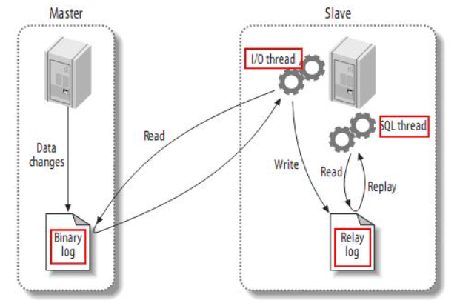
初识Canal
Canal [kə'næl]，译意为水道/管道/沟渠，canal是阿里巴巴旗下的一款开源项目，基于Java开发。基于数据库增量日志解析，提供增量数据订阅&消费。GitHub的地址：https://github.com/alibaba/canal
Canal是基于mysql的主从同步来实现的，MySQL主从同步的原理如下：
MySQL master 将数据变更写入二进制日志( binary log），其中记录的数据叫做binary log events
MySQL slave 将 master 的 binary log events拷贝到它的中继日志(relay log)
MySQL slave 重放 relay log 中事件，将数据变更反映它自己的数据

Slide 71
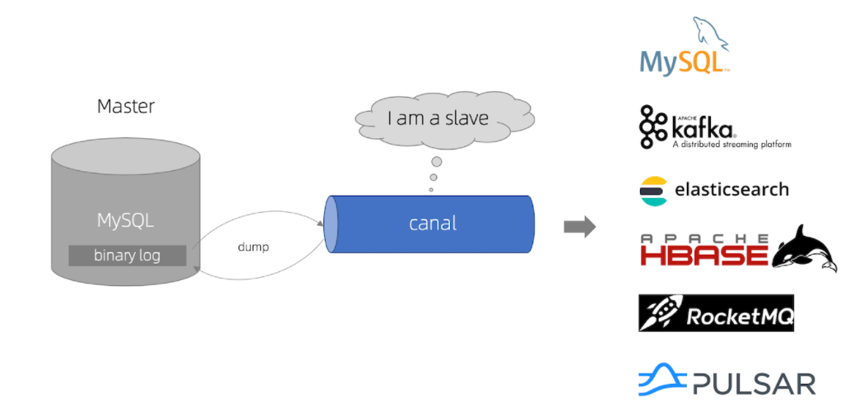
初识Canal
Canal就是把自己伪装成MySQL的一个slave节点，从而监听master的binary log变化。再把得到的变化信息通知给Canal的客户端，进而完成对其它数据库的同步。

Slide 72

安装和配置Canal
安装和配置Canal参考课前资料文档：

Slide 73
数据同步策略
安装Canal
监听Canal

Slide 74
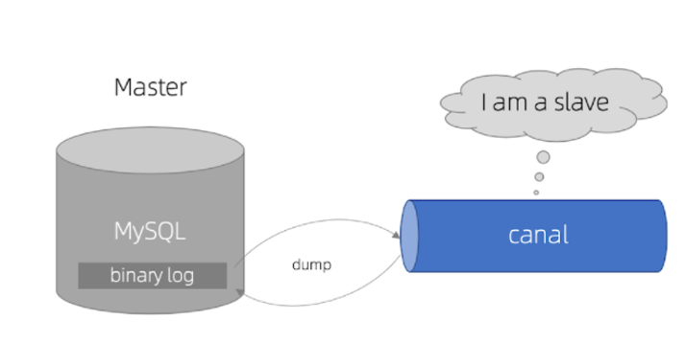
Canal客户端
Canal提供了各种语言的客户端，当Canal监听到binlog变化时，会通知Canal的客户端。
8081
编写Canal客户端，
监听到变化后，更新Redis
通知Canal客户端
8082
进程缓存

Slide 75
Canal客户端
Canal提供了各种语言的客户端，当Canal监听到binlog变化时，会通知Canal的客户端。不过这里我们会使用GitHub上的第三方开源的canal-starter。地址：https://github.com/NormanGyllenhaal/canal-client
引入依赖：
编写配置：
<!--canal--> <dependency> <groupId>top.javatool</groupId> <artifactId>canal-spring-boot-starter</artifactId> <version>1.2.1-RELEASE</version> </dependency>
canal: destination: heima # canal实例名称，要跟canal-server运行时设置的destination一致 server: 192.168.150.101:11111 # canal地址

Slide 76
Canal客户端
编写监听器，监听Canal消息：
package com.heima.item.canal;
@CanalTable("tb_item") @Component public class ItemHandler implements EntryHandler<Item> { @Override public void insert(Item item) { // 新增数据到redis } @Override public void update(Item before, Item after) { // 更新redis数据
// 更新本地缓存 } @Override public void delete(Item item) { // 删除redis数据 // 清理本地缓存 } }
指定要监听的表
指定表关联的实体类
监听到数据库的增、改、删 的消息

Slide 77
Canal客户端
Canal推送给canal-client的是被修改的这一行数据（row），而我们引入的canal-client则会帮我们把行数据封装到Item实体类中。这个过程中需要知道数据库与实体的映射关系，要用到JPA的几个注解：
@Data @TableName("tb_item") public class Item { @TableId(type = IdType.AUTO) @Id private Long id; @Column(name = "name") private String name; // ... 其它字段略 private Date updateTime; @TableField(exist = false) @Transient private Integer stock; @TableField(exist = false) @Transient private Integer sold; }
标记表中的id字段
标记表中与属性名不一致的字段
标记不属于表中的字段

Slide 78
多级缓存总结
Canal
浏览器客户端缓存
8081
优先查询
redis
8081
进程缓存
未命中
upstream nginx-cluster{
hash $request_uri;
server 192.168.150.101:8081;
server 192.168.150.101:8082;
server 192.168.150.101:8083;
}
upstream tomcat-cluster{
hash $request_uri;
server 192.168.150.1:8081;
server 192.168.150.1:8082;
}
8082
Redis缓存未命中
查询tomcat
负载均衡
/item/10001
反向代理
8082
8083
本地缓存
进程缓存
192.168.150.101
192.168.150.1

